Slide 1
Sve nas nešto muči,
jel’da...?

Slide 2
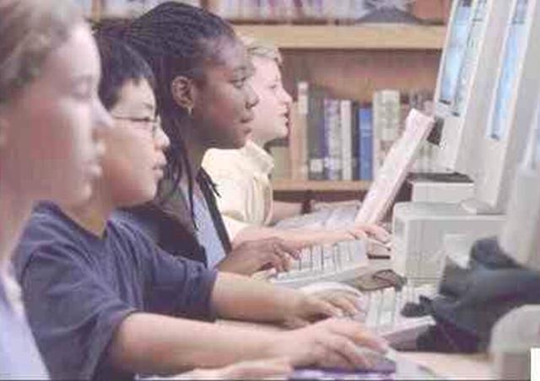
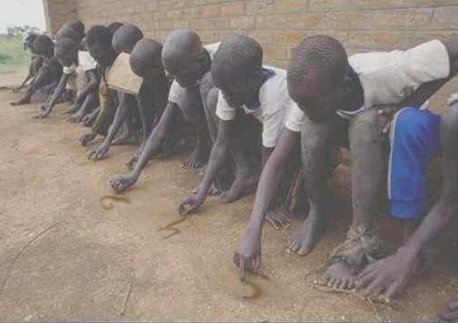
Mrziš školu…?
Oni ne!

Slide 3
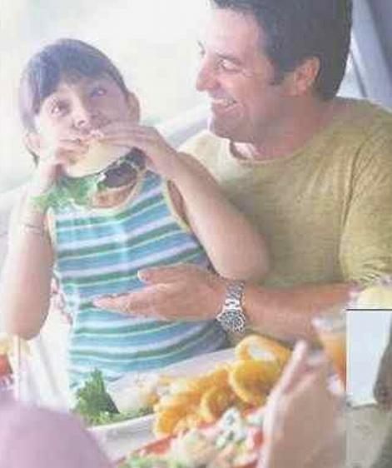
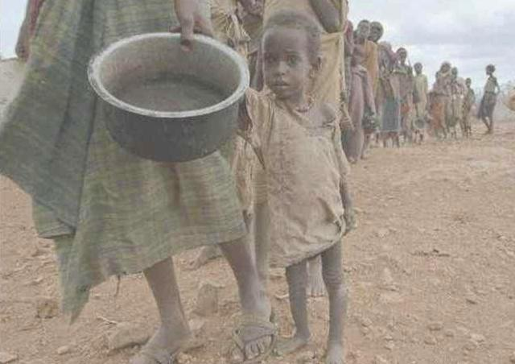
Mrziš kada te tjeraju da jedeš...?
Oni mrze glad!

Slide 4
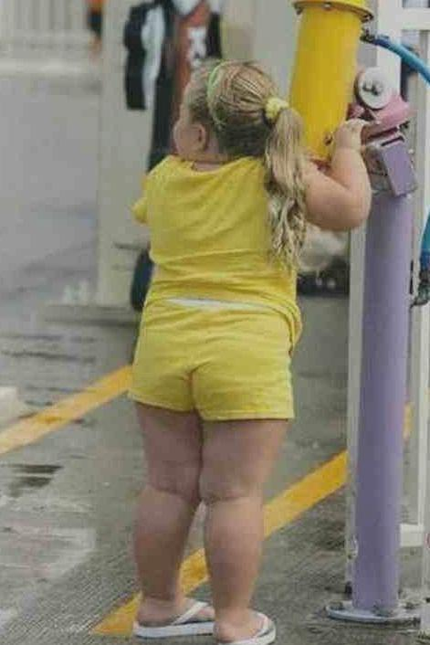
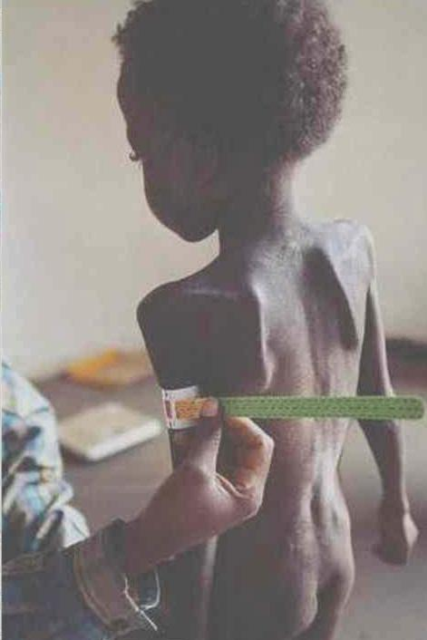
Živimo na dijeti..?
Mnogi umiru od gladi!

Slide 5
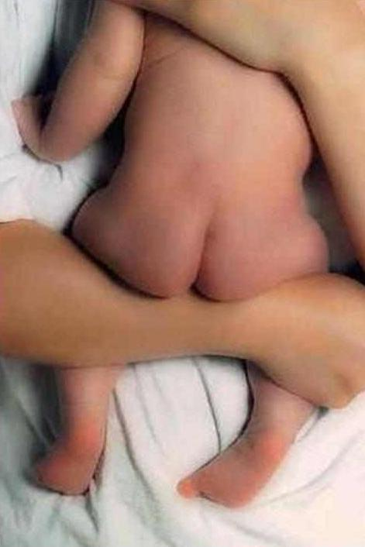
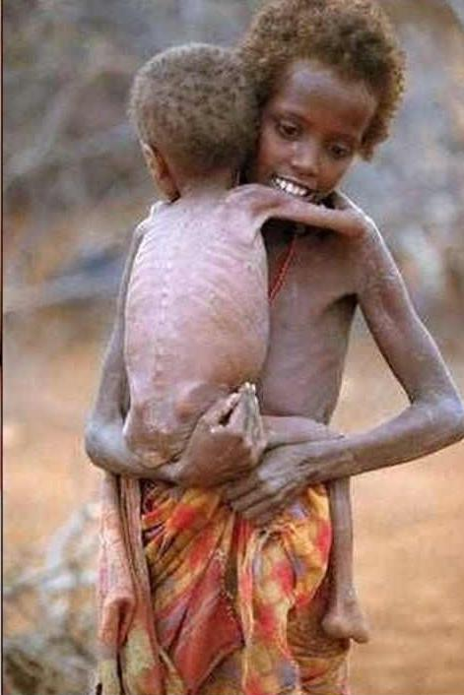
Misliš da roditelji previše brinu o tebi..?
Oni nemaju roditelje!!!

Slide 6
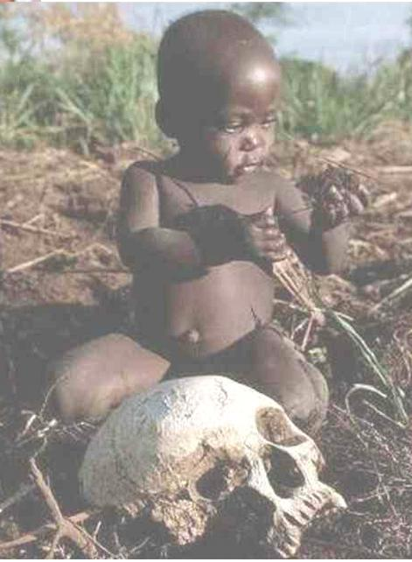
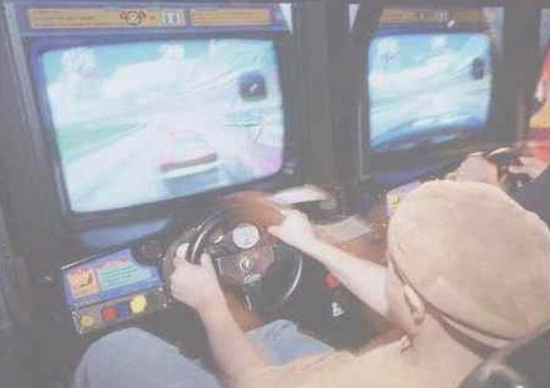
Dosađuju nam uobičajene igre...?
Kod njih nema izbora!

Slide 7
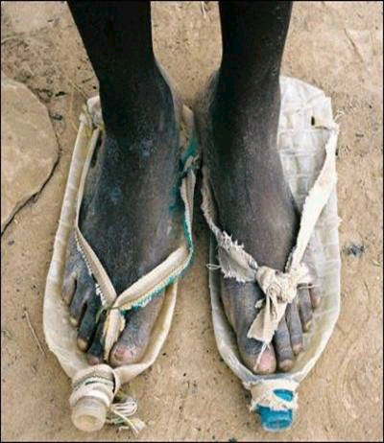
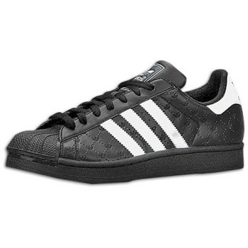
Želiš Adidas a kupe ti Nike...?
Oni imaju samo ovu marku!!!

Slide 8
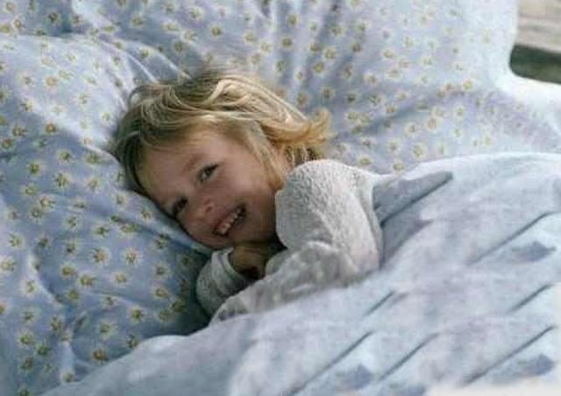
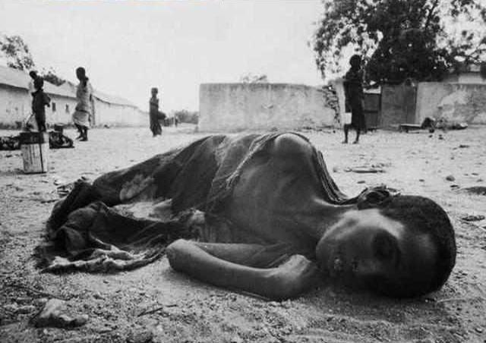
Mrziš kad te pošalju na spavanje...?
Neki se ljudi najradije ne bi probudili...

Slide 9
NO TE QUEJES!
I ako te još nešto muči....

Slide 10
Pogledaj oko sebe i budi zahvalan za sve što ti se pruža!

